Slide 1
MAMICA DRAVICA
Koroška ljudska

Slide 2
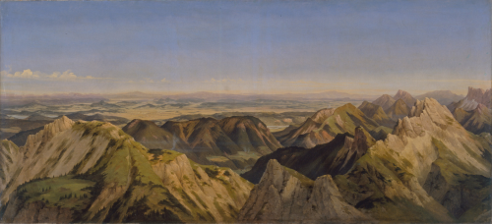
Bilo je v tistih časih,
ko naši pradedje rži in pšenice še niso poznali.

Slide 3
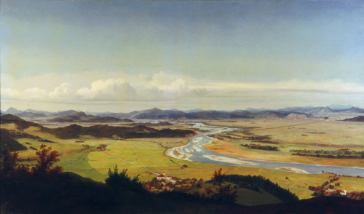
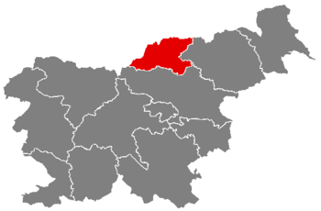
Tedaj je živel ob Dravi na Koroškem zelo bogat ribič.

Slide 4
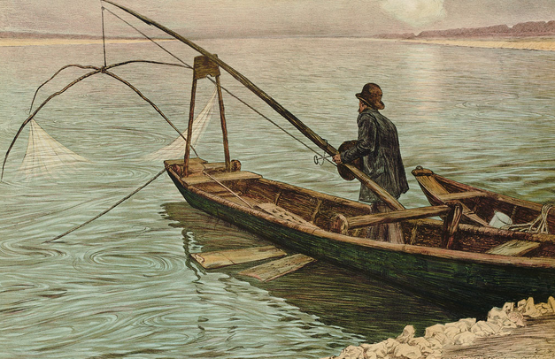
Vse svoje premoženje si je pridobil s tem,
da je pridno lovil ribe v Dravi.

Slide 5
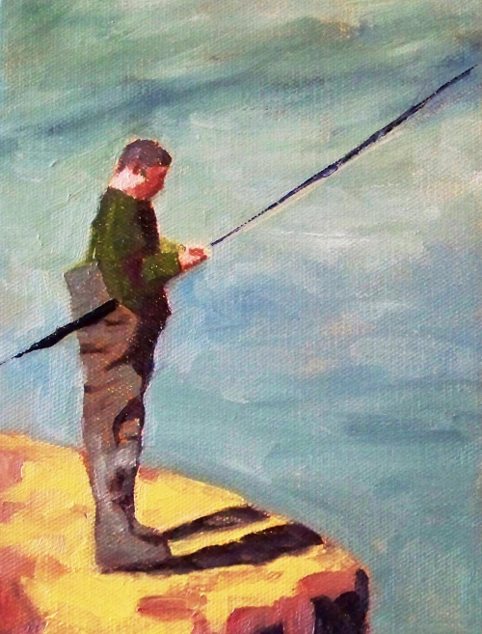
Poln hvaležnosti je nekega dne vprašal Dravo:
“Mamica Dravica, s čim naj ti povrnem, ker si mi pomagala do blagostanja?”

Slide 6
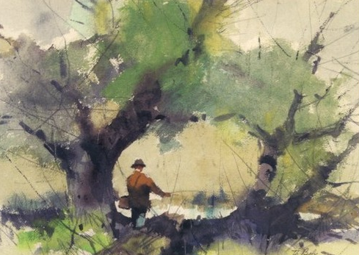
“Pojdi daleč po svetu. Tam v daljnem kraju boš našel ljudi, ki imajo bel in ržen kruh, od vsakega mi po en hlebec kupi in mi ga prinesi!”
Reka Drava mu je odgovorila:

Slide 7
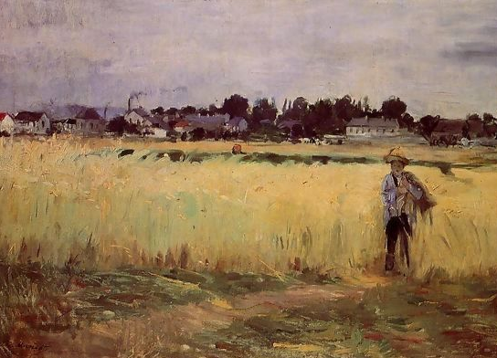
Ribič se je odpravil na pot
in prišel v bogate in lepe kraje.

Slide 8
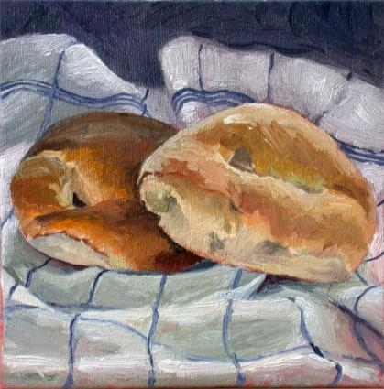
Ljudje so tam jedli, česar on dotlej ni poznal:
lep kruhek. Kupil je dva hleba,
kot mu je bila naročila Drava.

Slide 9
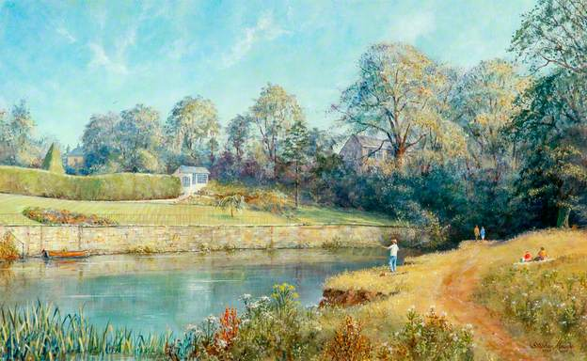
Ko se je vrnil, je vrgel hleb pšeničnega in
hleb rženega kruha v Dravo.

Slide 10
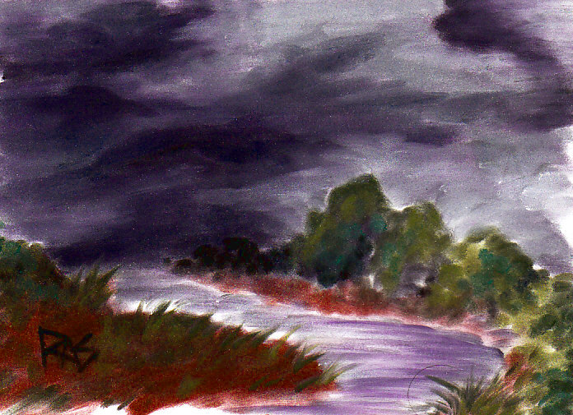
Nato je Drava začela naraščati
in je poplavila ves levi in desni breg.

Slide 11
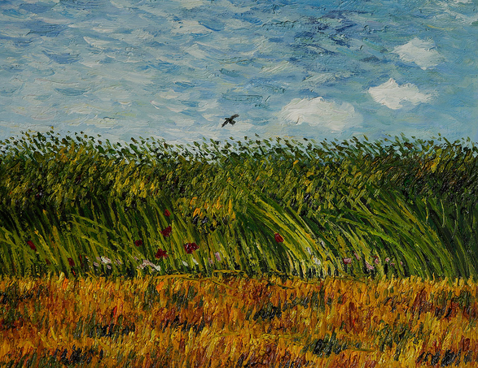
Ko pa je voda odtekla, je začela zemlja odganjati lepo rž in rumeno pšenico.

Slide 12
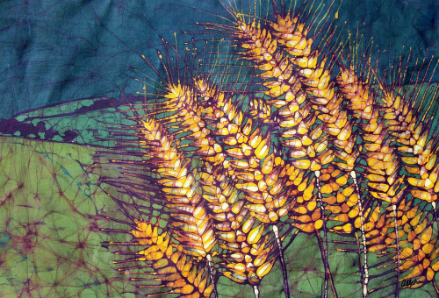
Tako so ljudje dobili seme
in povsod so začeli sejati rž in pšenico.

